Slide 1

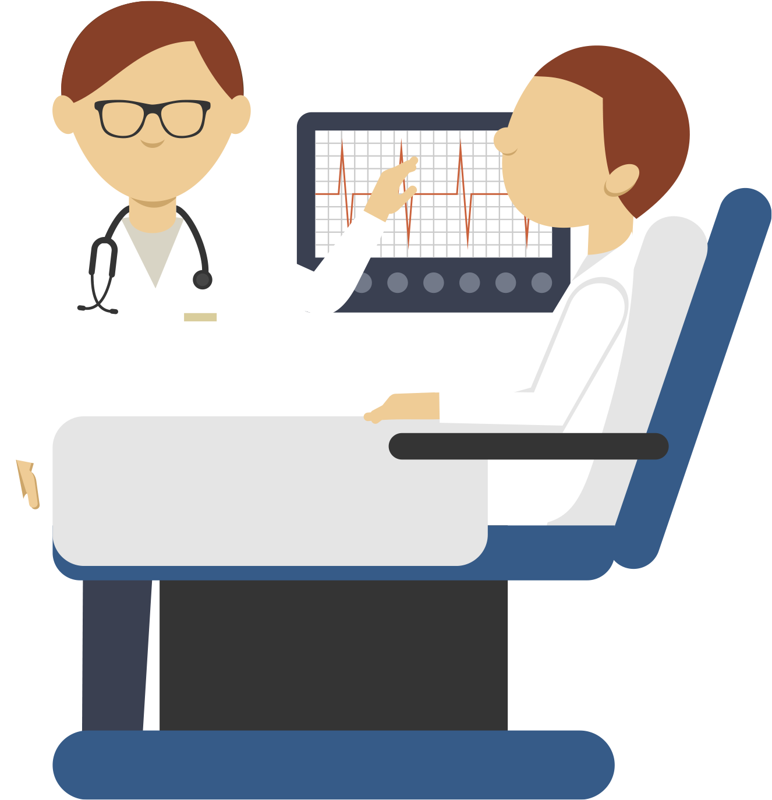
Derecho a la Salud
Promoción y Prevención de la salud
Usuario y Familia

Slide 2
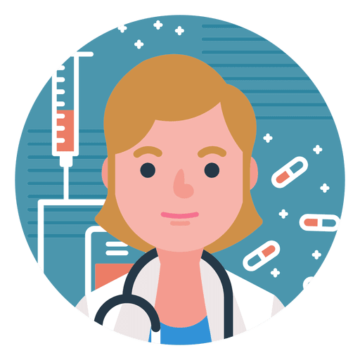
DERECHO A LA SALUD
El derecho a la salud implica la garantía real a gozar de un estado físico, mental, emocional y social que permita al ser humano desarrollar en forma digna y al máximo sus potencialidades, en bien de sí mismo, de su familia y de la colectividad en general.

Slide 3

DERECHO A LA SALUD
A partir de la expedición de la Ley 1751 de 2015, la salud de los ciudadanos está por encima de cualquier consideración, así todas las instituciones del sector tienen que ajustarse para cumplir con este nuevo derecho fundamental.
En este orden de ideas, no pueden negarle la atención a una persona, imponerle demoras y trabas o esgrimir razones económicas para no prestarle servicios propios del nuevo derecho fundamental a la salud.

Slide 4
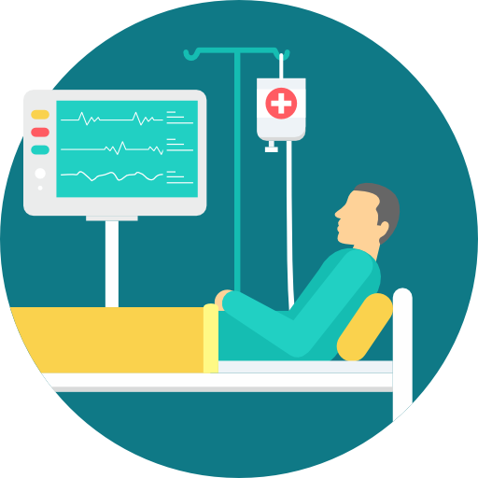
DERECHOS QUE SE DERIVAN DEL DERECHO A LA SALUD
• Gozar de un buen estado de salud física y mental.
• Recibir los servicios de urgencias en las instituciones de salud, públicas y privadas.
• Ser asegurados a través de una Empresa Prestadora de Servicios de Salud –EPS– y a que ésta les garantice un plan obligatorio de salud POS a través de una red de servicios de salud.
• Ser beneficiario de acciones de promoción de la salud y prevención de la enfermedad, atención, habilitación y rehabilitación, en las Instituciones Prestadoras de Servicios de Salud – IPS.
• Conocer la red de instituciones a través de la cual recibirán los servicios de salud.
• Contar con programas de salud sexual y reproductiva, control prenatal y de atención de VIH/SIDA.
• Pronta detección y atención, tratamiento de enfermedades, y rehabilitación integral de su
discapacidad.

Slide 5
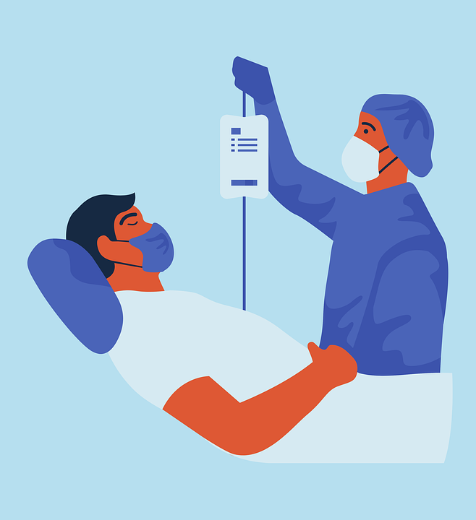
DERECHOS QUE SE DERIVAN DEL DERECHO A LA SALUD
• Prevención de nuevas discapacidades a través de atención médica eficiente, de calidad y oportuna.
• Alcanzar y mantener un óptimo nivel de autonomía y movilidad a través de los procesos de rehabilitación integral.
• Un entorno que les procure bienestar e independencia para desarrollar sus capacidades
de manera digna e integral.
• Pronta detección y atención de casos de violencia intrafamiliar, violencia o abuso sexual.
• La libre asociación para la defensa de sus derechos y el cumplimiento de sus deberes.
• Participar activamente en las asociaciones de usuarios de las Empresas Sociales del Estado y de las EPS.

Slide 6
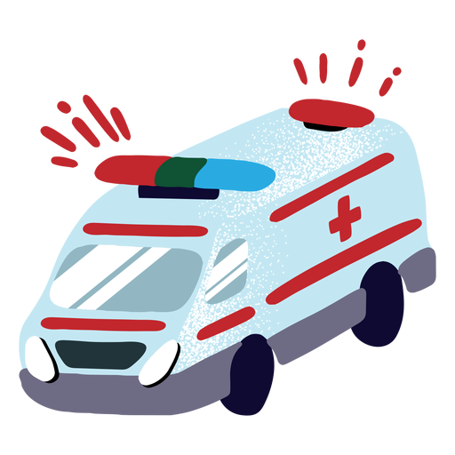
¿Qué mecanismos existen para garantizar que el derecho a la SALUD lo puedan disfrutar?
Existen cuatro (4) mecanismos a través de los cuales pueden acceder a los beneficios del derecho a la salud, desde el Sistema General de Seguridad Social:
1. Afiliación al Régimen Contributivo.
2. Afiliación al Régimen Subsidiado.
3. Atención directa en hospitales - Empresas Sociales del Estado cuando no están afiliados al Sistema General de Seguridad Social en Salud.
4. Eventos especiales cubiertos por el Fondo de Solidaridad y Garantía a través de la Subcuenta para Eventos Catastróficos y Accidentes de Tránsito (ECAT).

Slide 7

PROMOCIÓN Y PREVENCIÓN LA SALUD
Son todas aquellas acciones, procedimientos e intervenciones integrales, orientadas a que la población, como individuos y como familias, mejoren sus condiciones para vivir y disfrutar de una vida saludable y para mantenerse sanos

Slide 8
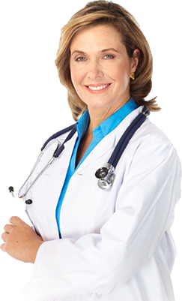
PROMOCIÓN EN SALUD
Proceso para proporcionar a las poblaciones los medios necesarios para mejorar la salud y ejercer un mayor control sobre la misma, mediante la intervención de los determinantes de la salud y la reducción de la inequidad, por sus características la promoción de la salud supone una acción intersectorial sólida que hace posible la movilización social requerida para la transformación de las condiciones de salud

Slide 9
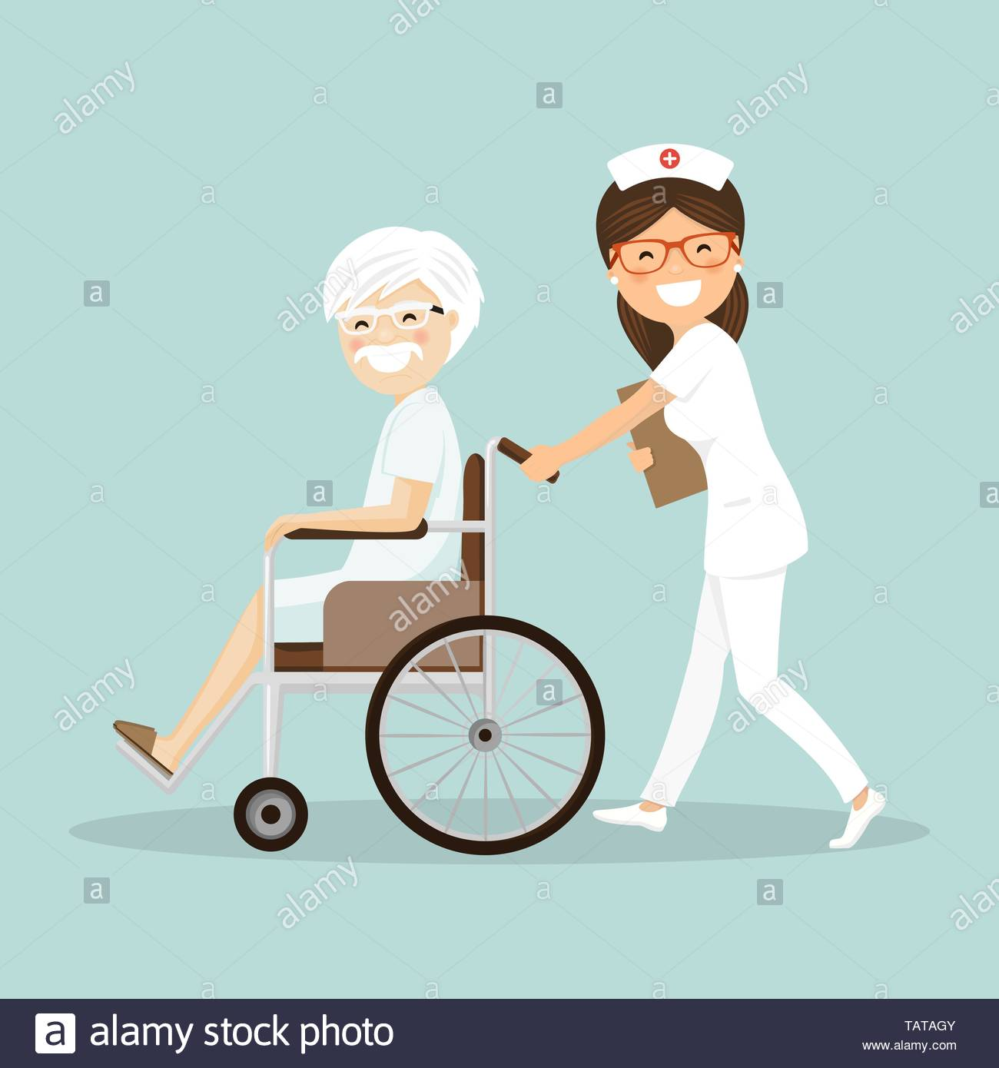
La prevención de la enfermedad
Abarca las medidas destinadas no solamente a prevenir la aparición de la enfermedad, tales como la reducción de los factores de riesgo, sino también a detener su avance y atenuar sus consecuencias una vez establecida, es la acción que normalmente emana del sector sanitario, y que considera a los individuos y las poblaciones como expuestos a factores de riesgo identificables que suelen estar a menudo asociados a diferentes comportamientos de riesgo.

Slide 10
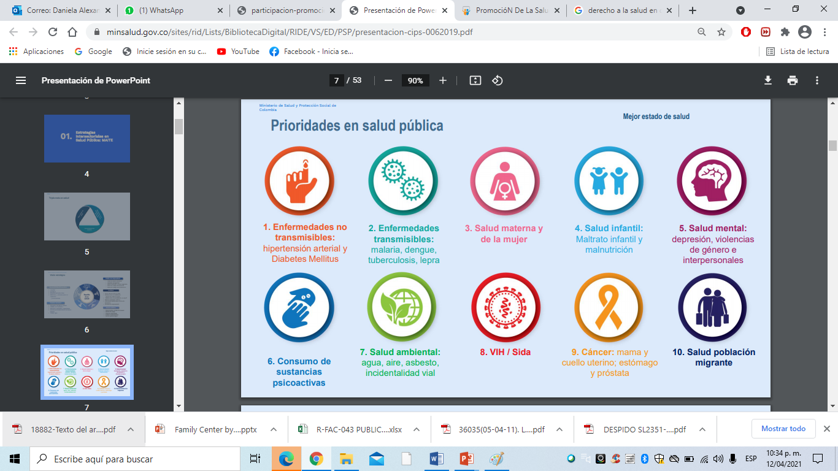
¿Qué se incluye en la promoción y prevención de la salud?
Neptune
Saturn
Mercury
Neptune is the fourth-largest planet by diameter in our Solar System
Saturn is the ringed one. It’s a gas giant, composed mostly of hydrogen and helium
Mercury is the closest planet to the Sun and the smallest one in our Solar System

Slide 11

¿A quién va dirigido?
PREVENCIÓN
DE LA ENFERMEDAD
PROMOCIÓN
DE LA
SALUD
Primaria: Individuos y grupos en riesgo
Secundaria: individuos y grupos posiblemente enfermos
Terciaria: enfermos en riesgos de complicaciones y muerte
Población general. Comunidades
Grupos específicos. (Niños, Mujeres, Etnias, etc.)
Situaciones causales, ejemplo: analfabetismo, exclusión social.

Slide 12

¿Cuáles son los roles de los interventores?
PREVENCIÓN
DE LA ENFERMEDAD
PROMOCIÓN
DE LA SALUD
Primaria: información y
Educación a la comunidad
Estimular la participación social
Secundaria: programar metas y cobertura de servicios
Influir en políticas publicas
Terciaria: proveer tratamientos y rehabilitar
Realizar alianzas para mejorar la salud

Slide 13

¿Cuáles son las estrategias que se utilizan?
PREVENCIÓN
DE LA ENFERMEDAD
PROMOCIÓN
DE LA SALUD
Primaria: educación sanitaria, comunicación e información
Secundaria: detección, diagnóstico precoz
Terciaria: tratamiento oportuno, manejo clínico para evitar recaídas, rehabilitación.
Participación social
Educación e investigación participativa
información y comunicación

